Slide 1

PROYECTO REVELA · CAPSTONE APT122
Arquitectura 4+1, innovación y avance
Yair Hamir Costa Pérez · sección 003D · Duoc UC, Sede Antonio Varas
Clase del 13-10-2026 · Docente: Rocío Contreras
Notes:
Presento lo que se pidió: los diagramas de arquitectura 4+1, la justificación de la innovación y el avance de desarrollo, con evidencia.

Slide 2
AVANCE DE DESARROLLO
Qué cambió desde la entrega del 06-10-2026
16 → 19
257 → 335
48 → 69
0032 → 0034
historias hechas
pruebas de la base real
pruebas del asistente de IA
migraciones aplicadas
de 20 a 22 en el backlog; +3 hechas (+19%)
+78 (+30%), incluidos los ataques desde dentro
+21, con daños hechos a mano detectados
plan con fecha y claves por CRM
Lo que se construyó y está en producción
Plan con fecha de término: gracia hasta el lunes, aviso al gerente y suspensión automática (HU-21)
Búsqueda de empresas con clave y límite mensual propios de cada CRM; propone sin datos de contacto (HU-17)
Landing publicada con precios por meses y usuarios incluidos (HU-22)
Tablero Scrumban público y arquitectura 4+1 en el repositorio
Cifras: Product Backlog de la entrega del 06-10, tablero Scrumban y la última corrida de las pruebas.
Revela · Arquitectura 4+1, innovación y avance · Yair Hamir Costa Pérez
2 / 16

Slide 3
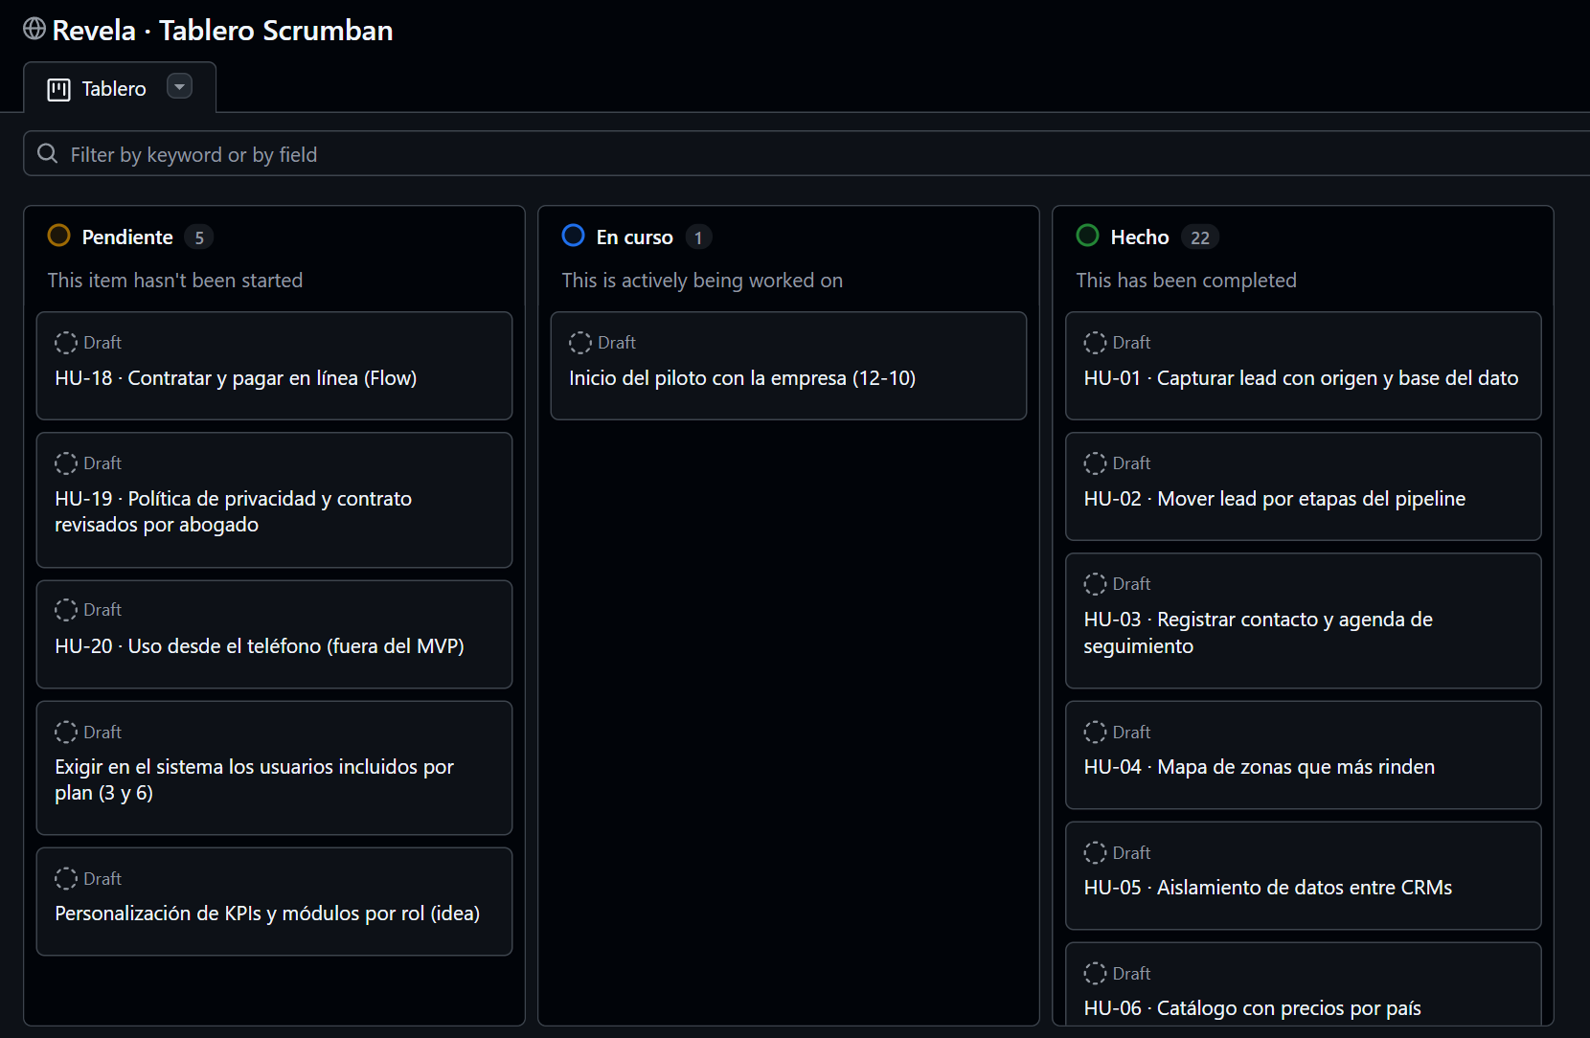
METODOLOGÍA
Scrumban con tablero público en GitHub
Cómo se aplica
Tres estados: Pendiente, En curso y Hecho
Un bloque grande en curso a la vez
Iteraciones cortas que terminan con algo publicado
Retrospectiva al cerrar cada iteración, con mejoras reales
Estado hoy: 28 tarjetas: 22 hechas, 1 en curso y 5 pendientes. Iteraciones 1 a 5 cerradas; la 6 va del 07 al 13-10.
github.com/users/YairCosta/projects/1
Revela · Arquitectura 4+1, innovación y avance · Yair Hamir Costa Pérez
3 / 16
Notes:
El tablero es público y está vinculado al repositorio. Es el tablero real, no una tabla en un documento.

Slide 4
ARQUITECTURA
El modelo 4+1: cuatro vistas y un escenario
1
Lógica
¿Qué datos y conceptos maneja?
Diagrama de clases
2
Procesos
¿Qué ocurre en ejecución?
Secuencia y estados
3
Desarrollo
¿Cómo se organiza el código?
Diagrama de componentes
4
Física
¿Dónde corre cada pieza?
Diagrama de despliegue
+1
Escenarios (+1)
¿Cómo lo usan las personas?
Casos de uso (E1 a E5)
Kruchten (1995). Los diagramas usan notación UML 2 y se generan desde el repositorio con `npm run diagramas:uml`.
Revela · Arquitectura 4+1, innovación y avance · Yair Hamir Costa Pérez
4 / 16

Slide 5
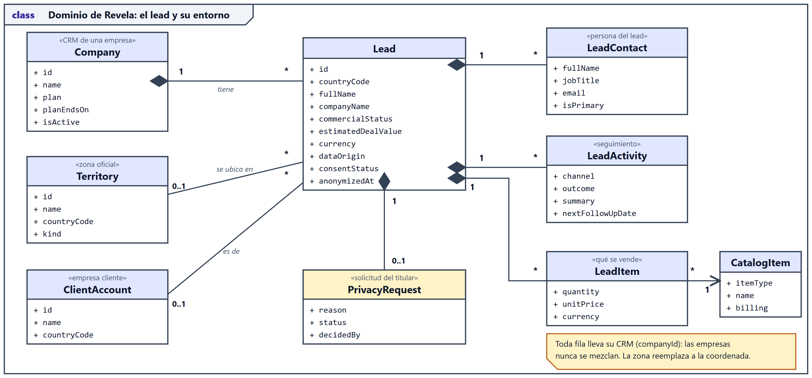
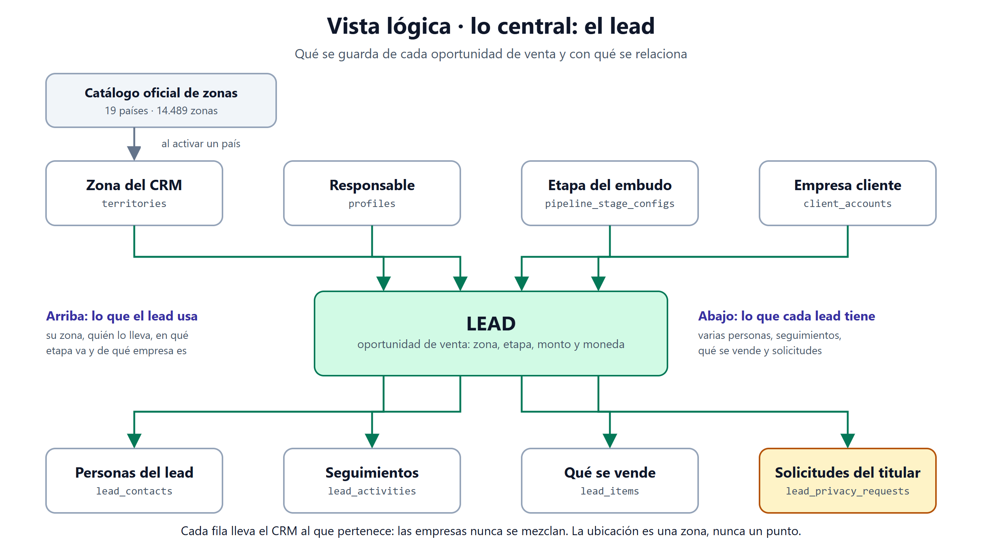
VISTA LÓGICA · DIAGRAMA DE CLASES
Qué datos maneja y cómo se relacionan
Revela · Arquitectura 4+1, innovación y avance · Yair Hamir Costa Pérez
5 / 16

Slide 6
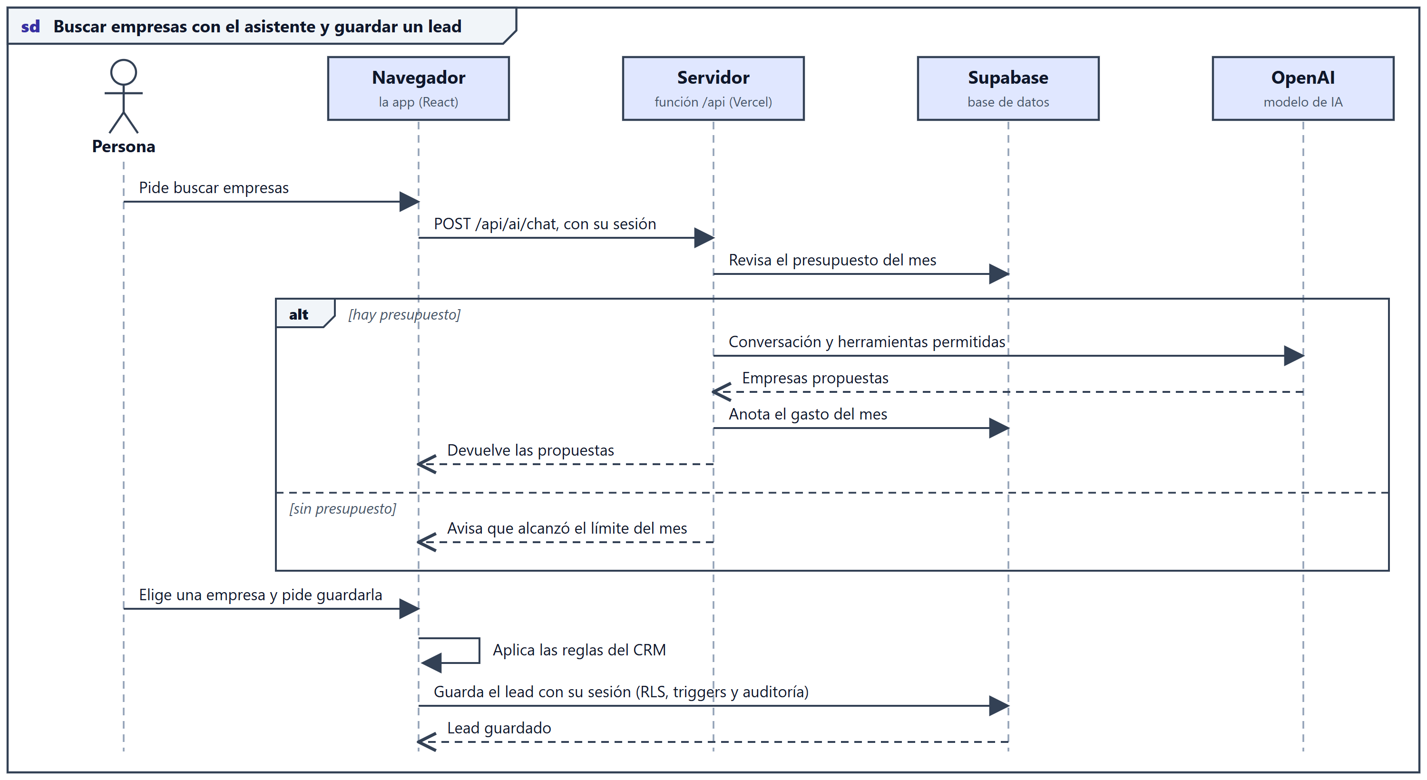
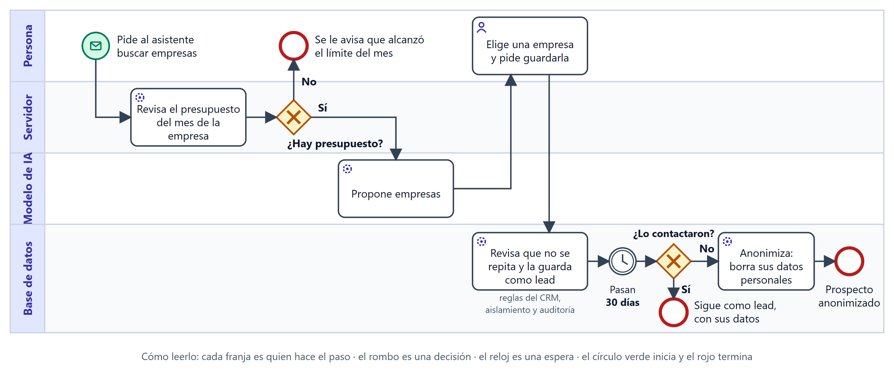
VISTA DE PROCESOS · DIAGRAMA DE SECUENCIA
Qué ocurre cuando se buscan empresas con el asistente
Revela · Arquitectura 4+1, innovación y avance · Yair Hamir Costa Pérez
6 / 16
Notes:
Diagrama de secuencia (UML): la persona le pide empresas al asistente; el servidor revisa el presupuesto del mes; si hay, el modelo propone empresas y el servidor anota el gasto; la persona elige una y la base la guarda con las reglas del CRM, el aislamiento y la auditoría.

Slide 7
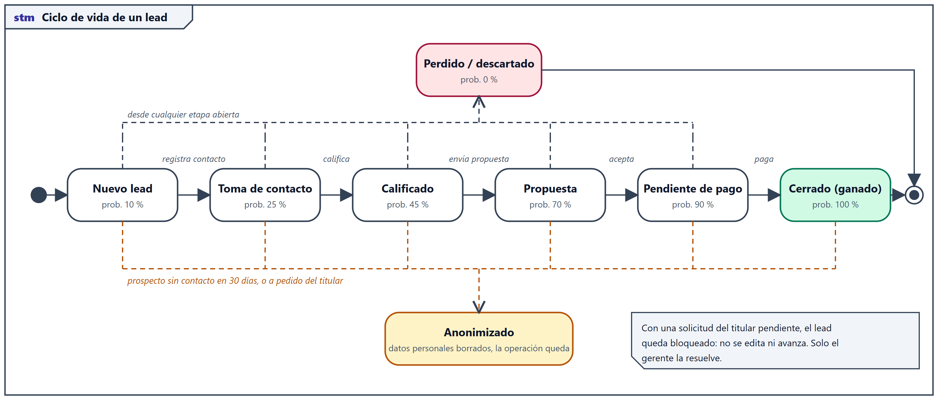
VISTA DE PROCESOS · DIAGRAMA DE ESTADOS
Ciclo de vida de un lead, hasta el plazo de 30 días
Revela · Arquitectura 4+1, innovación y avance · Yair Hamir Costa Pérez
7 / 16

Slide 8
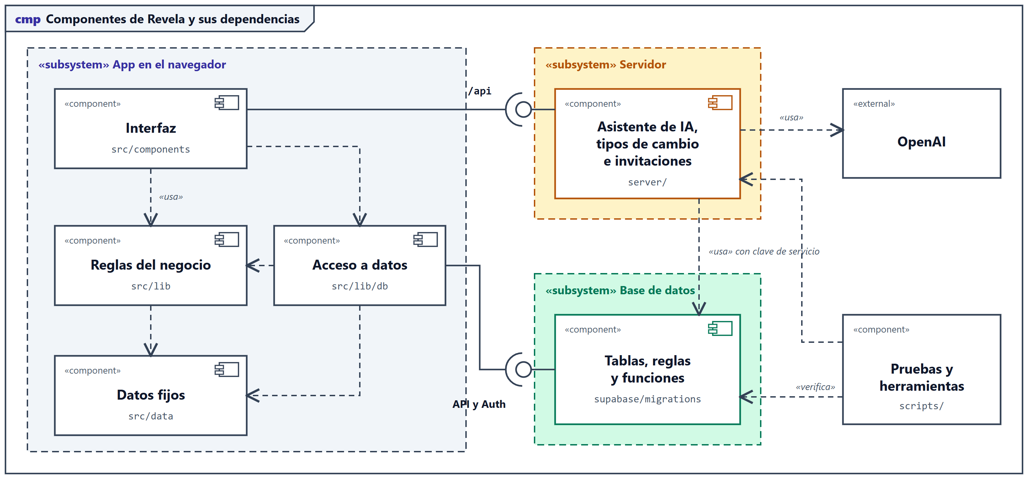
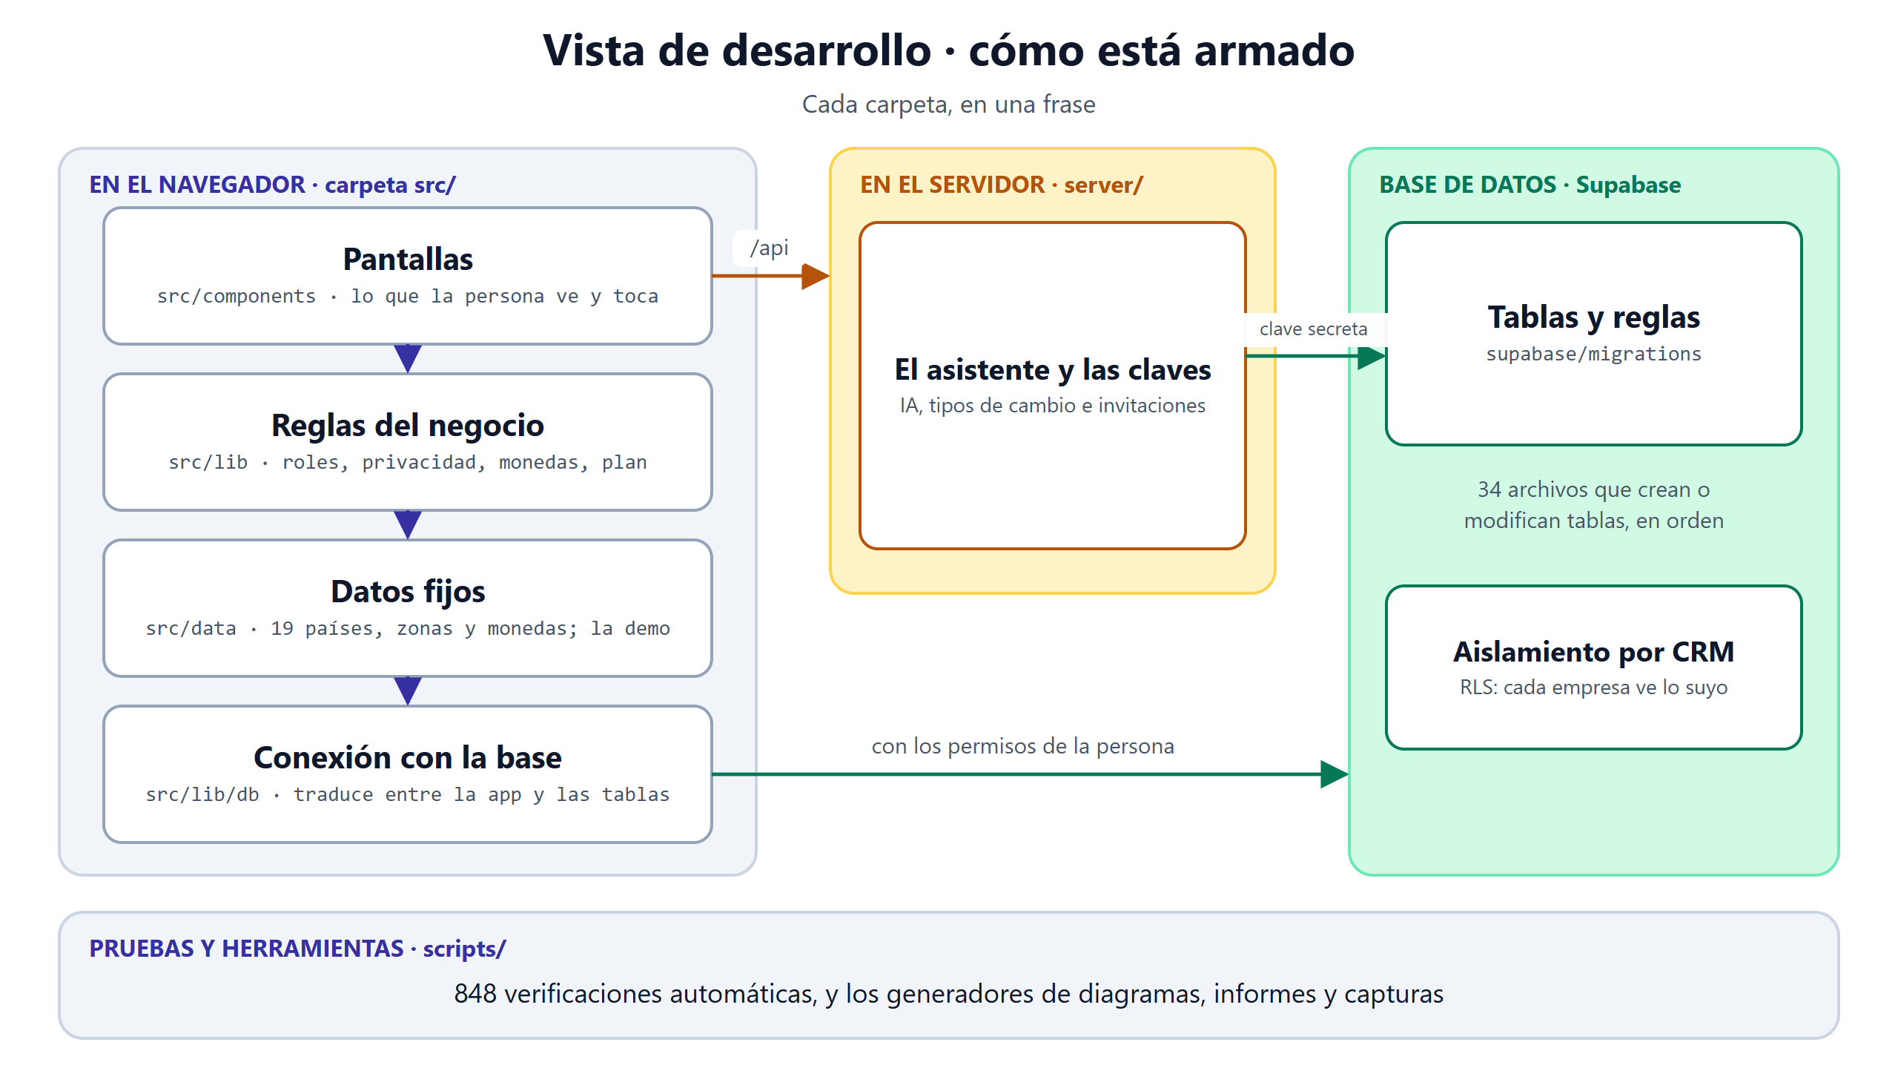
VISTA DE DESARROLLO · DIAGRAMA DE COMPONENTES
Cómo está organizado el código
Revela · Arquitectura 4+1, innovación y avance · Yair Hamir Costa Pérez
8 / 16
Notes:
Cada carpeta en una frase. Abajo, las pruebas automáticas con sus cifras de la última corrida.

Slide 9
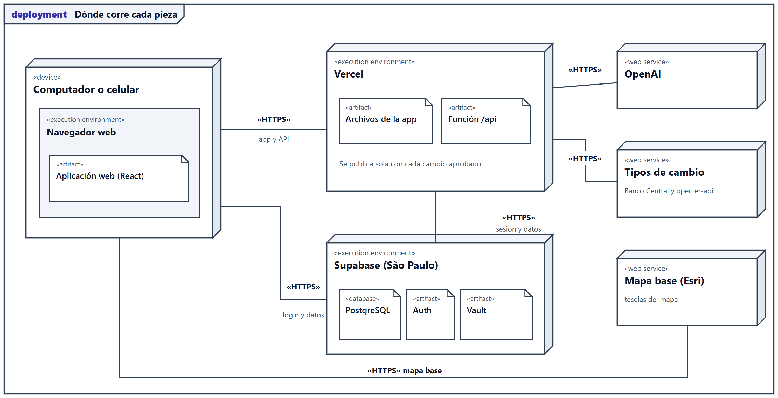
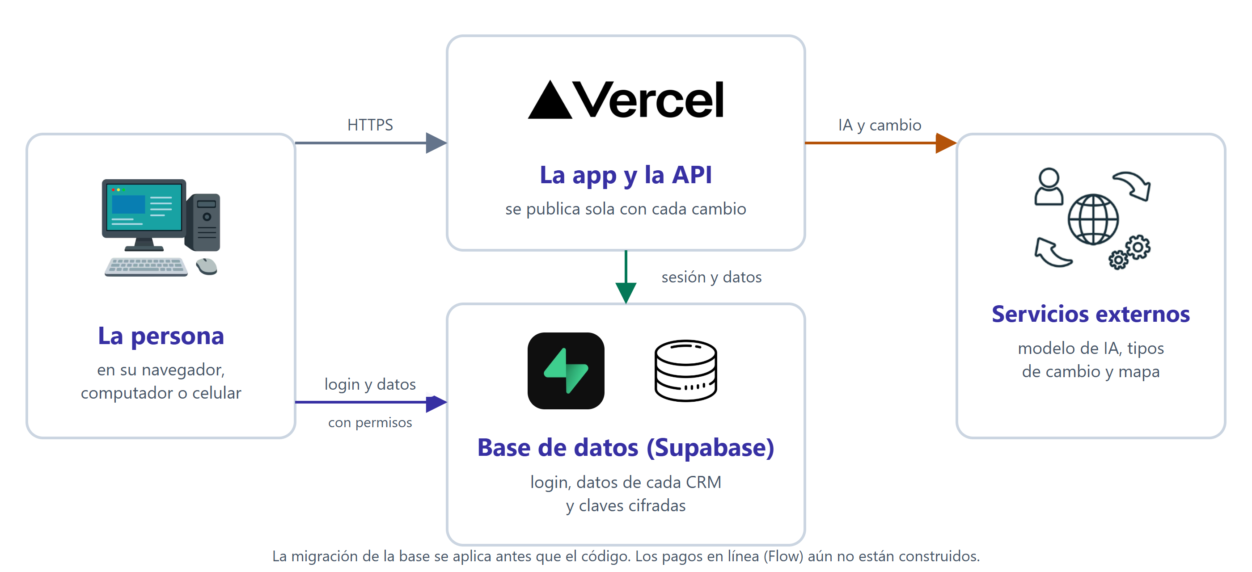
VISTA FÍSICA · DIAGRAMA DE DESPLIEGUE
Dónde corre cada pieza
Revela · Arquitectura 4+1, innovación y avance · Yair Hamir Costa Pérez
9 / 16

Slide 10
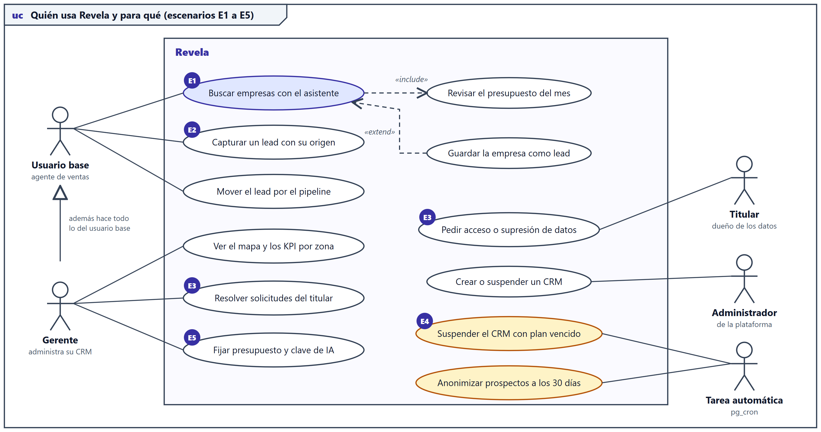
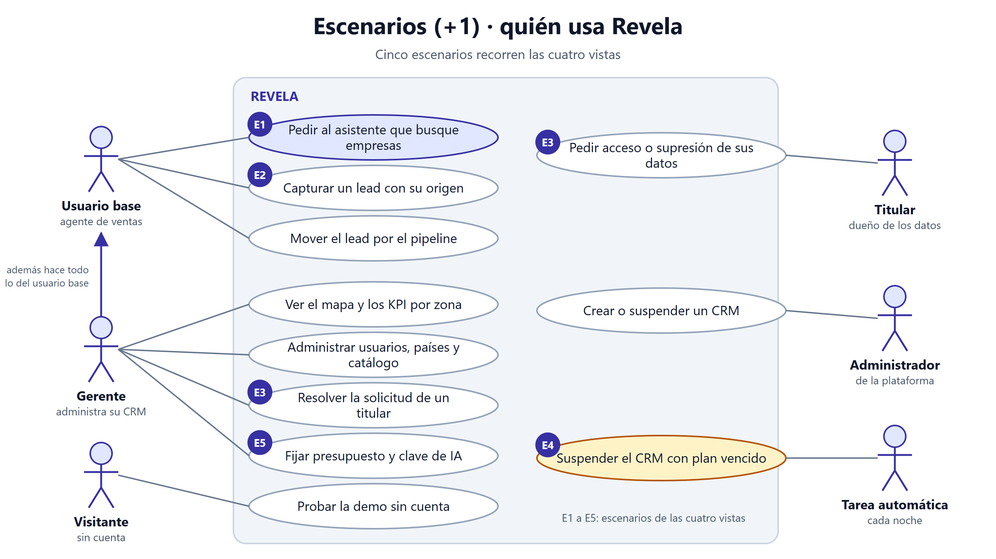
ESCENARIOS (+1) · DIAGRAMA DE CASOS DE USO
Quién usa Revela y para qué
Revela · Arquitectura 4+1, innovación y avance · Yair Hamir Costa Pérez
10 / 16
Notes:
Cinco escenarios, E1 a E5, que se trazan contra las vistas en la diapositiva siguiente.

Slide 11
TRAZABILIDAD
Cada escenario se sostiene en las cuatro vistas
Escenario
Lógica
Procesos
Desarrollo
Física
E1 · Buscar empresas con el asistente
claves y cupo por CRM
secuencia del asistente
aiChat, leadSearch, placesUsage
función /api/ai y Vault
E2 · Capturar y mover un lead
leads, contactos, zonas
reglas, RLS y auditoría
tenantGuards, permissions
navegador → Supabase
E3 · Derechos del titular
solicitudes y auditoría
bloqueo hasta resolver
privacy.ts
Supabase
E4 · Suspender plan vencido
companies.plan_ends_on
tarea nocturna
plan.ts, PlanBanner
pg_cron
E5 · Presupuesto, clave y límite
ajustes y Vault
solo la gerencia
aiBudget, placesUsage
función /api/ai
Revela · Arquitectura 4+1, innovación y avance · Yair Hamir Costa Pérez
11 / 16

Slide 12
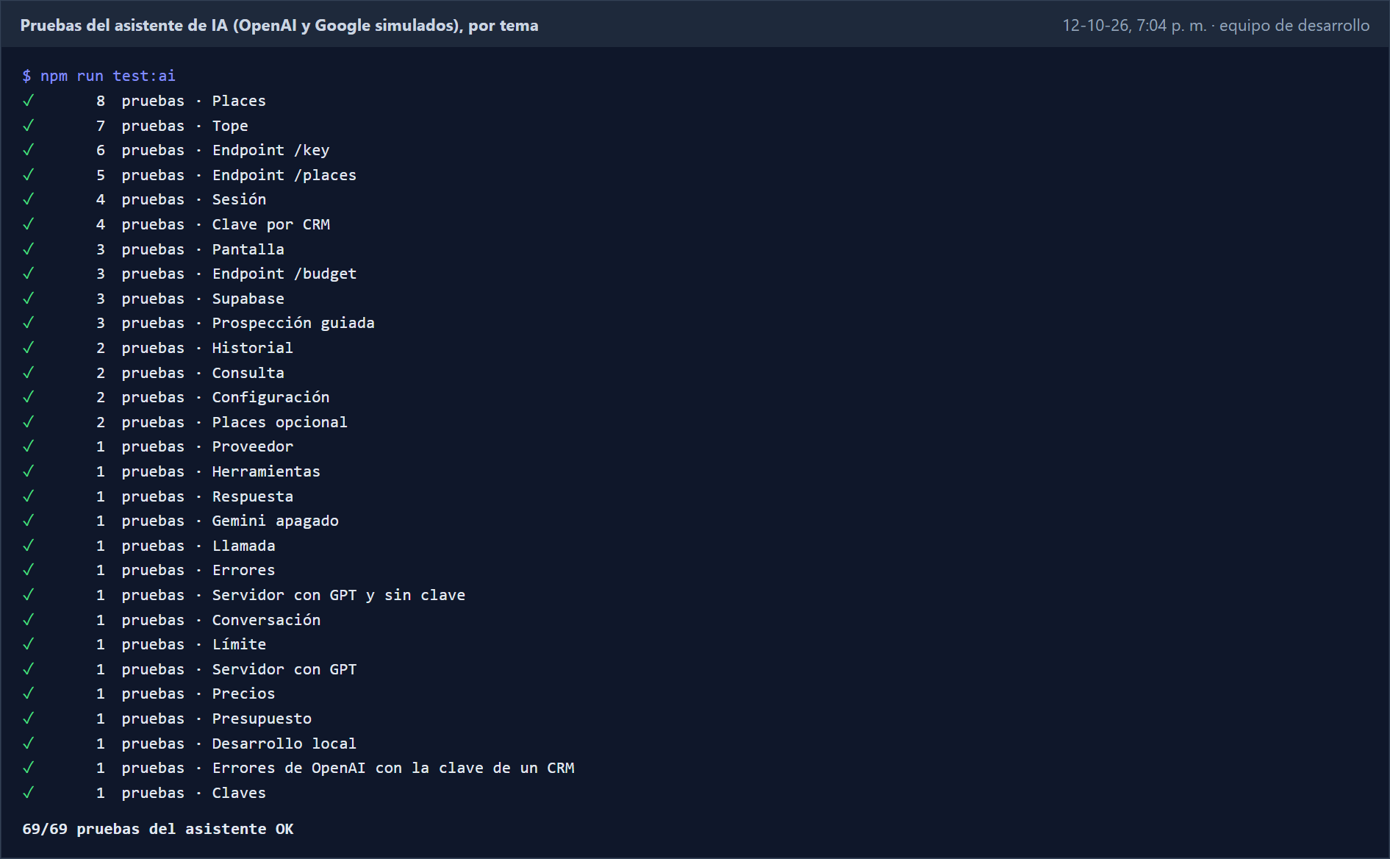
EVIDENCIA 1
Pruebas del asistente de IA: 69 de 69
Revela · Arquitectura 4+1, innovación y avance · Yair Hamir Costa Pérez
12 / 16

Slide 13
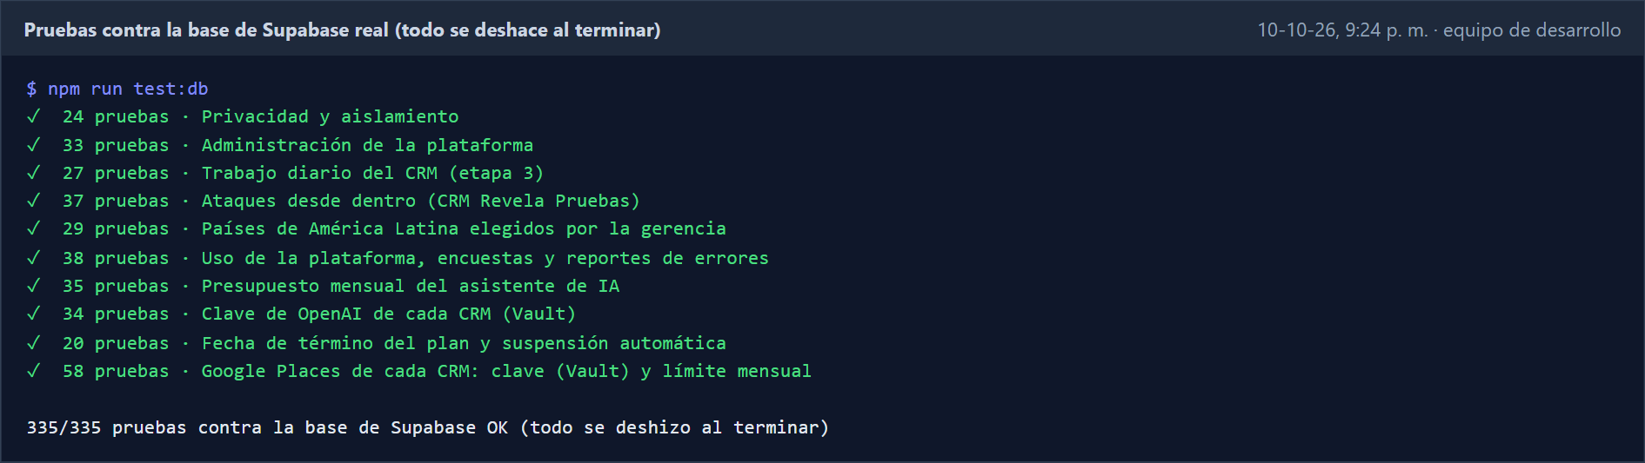
EVIDENCIA 2
Pruebas contra la base de Supabase real
Revela · Arquitectura 4+1, innovación y avance · Yair Hamir Costa Pérez
13 / 16

Slide 14
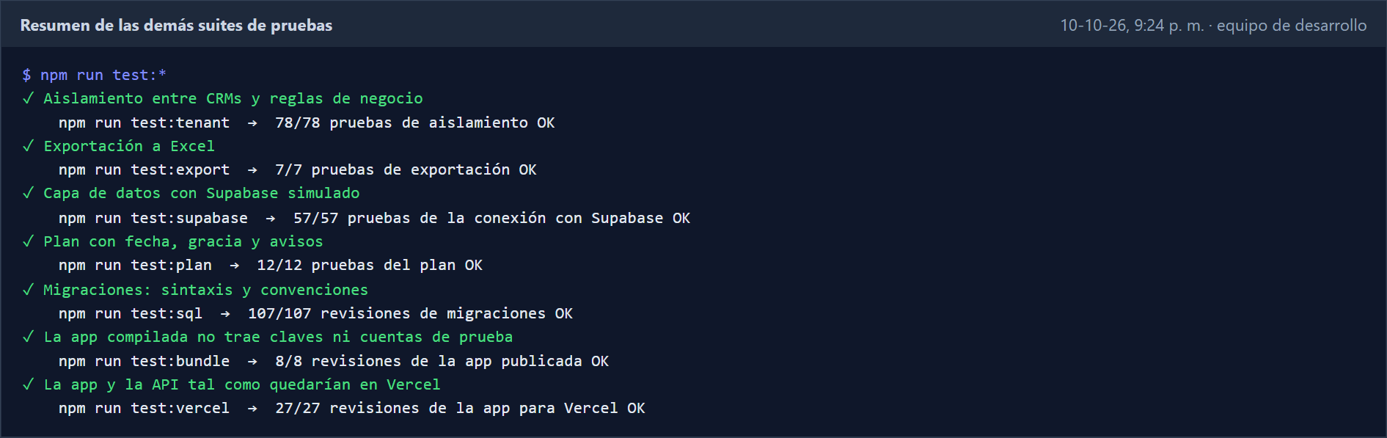
EVIDENCIA 3
Resto de las suites de pruebas
Revela · Arquitectura 4+1, innovación y avance · Yair Hamir Costa Pérez
14 / 16

Slide 15
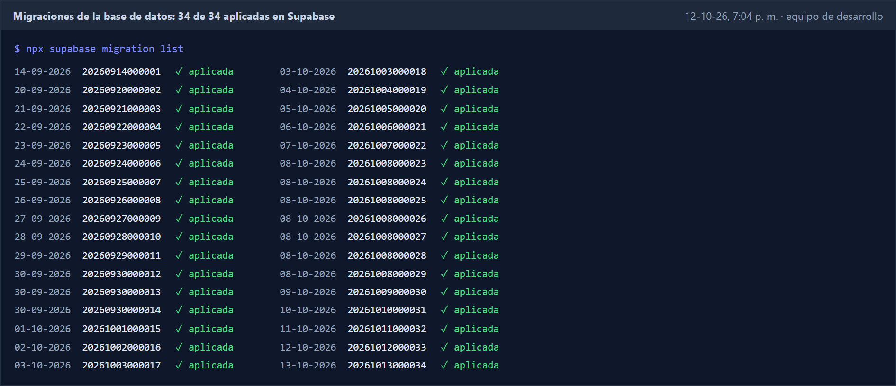
EVIDENCIA 4
Migraciones aplicadas en Supabase
Revela · Arquitectura 4+1, innovación y avance · Yair Hamir Costa Pérez
15 / 16

Slide 16
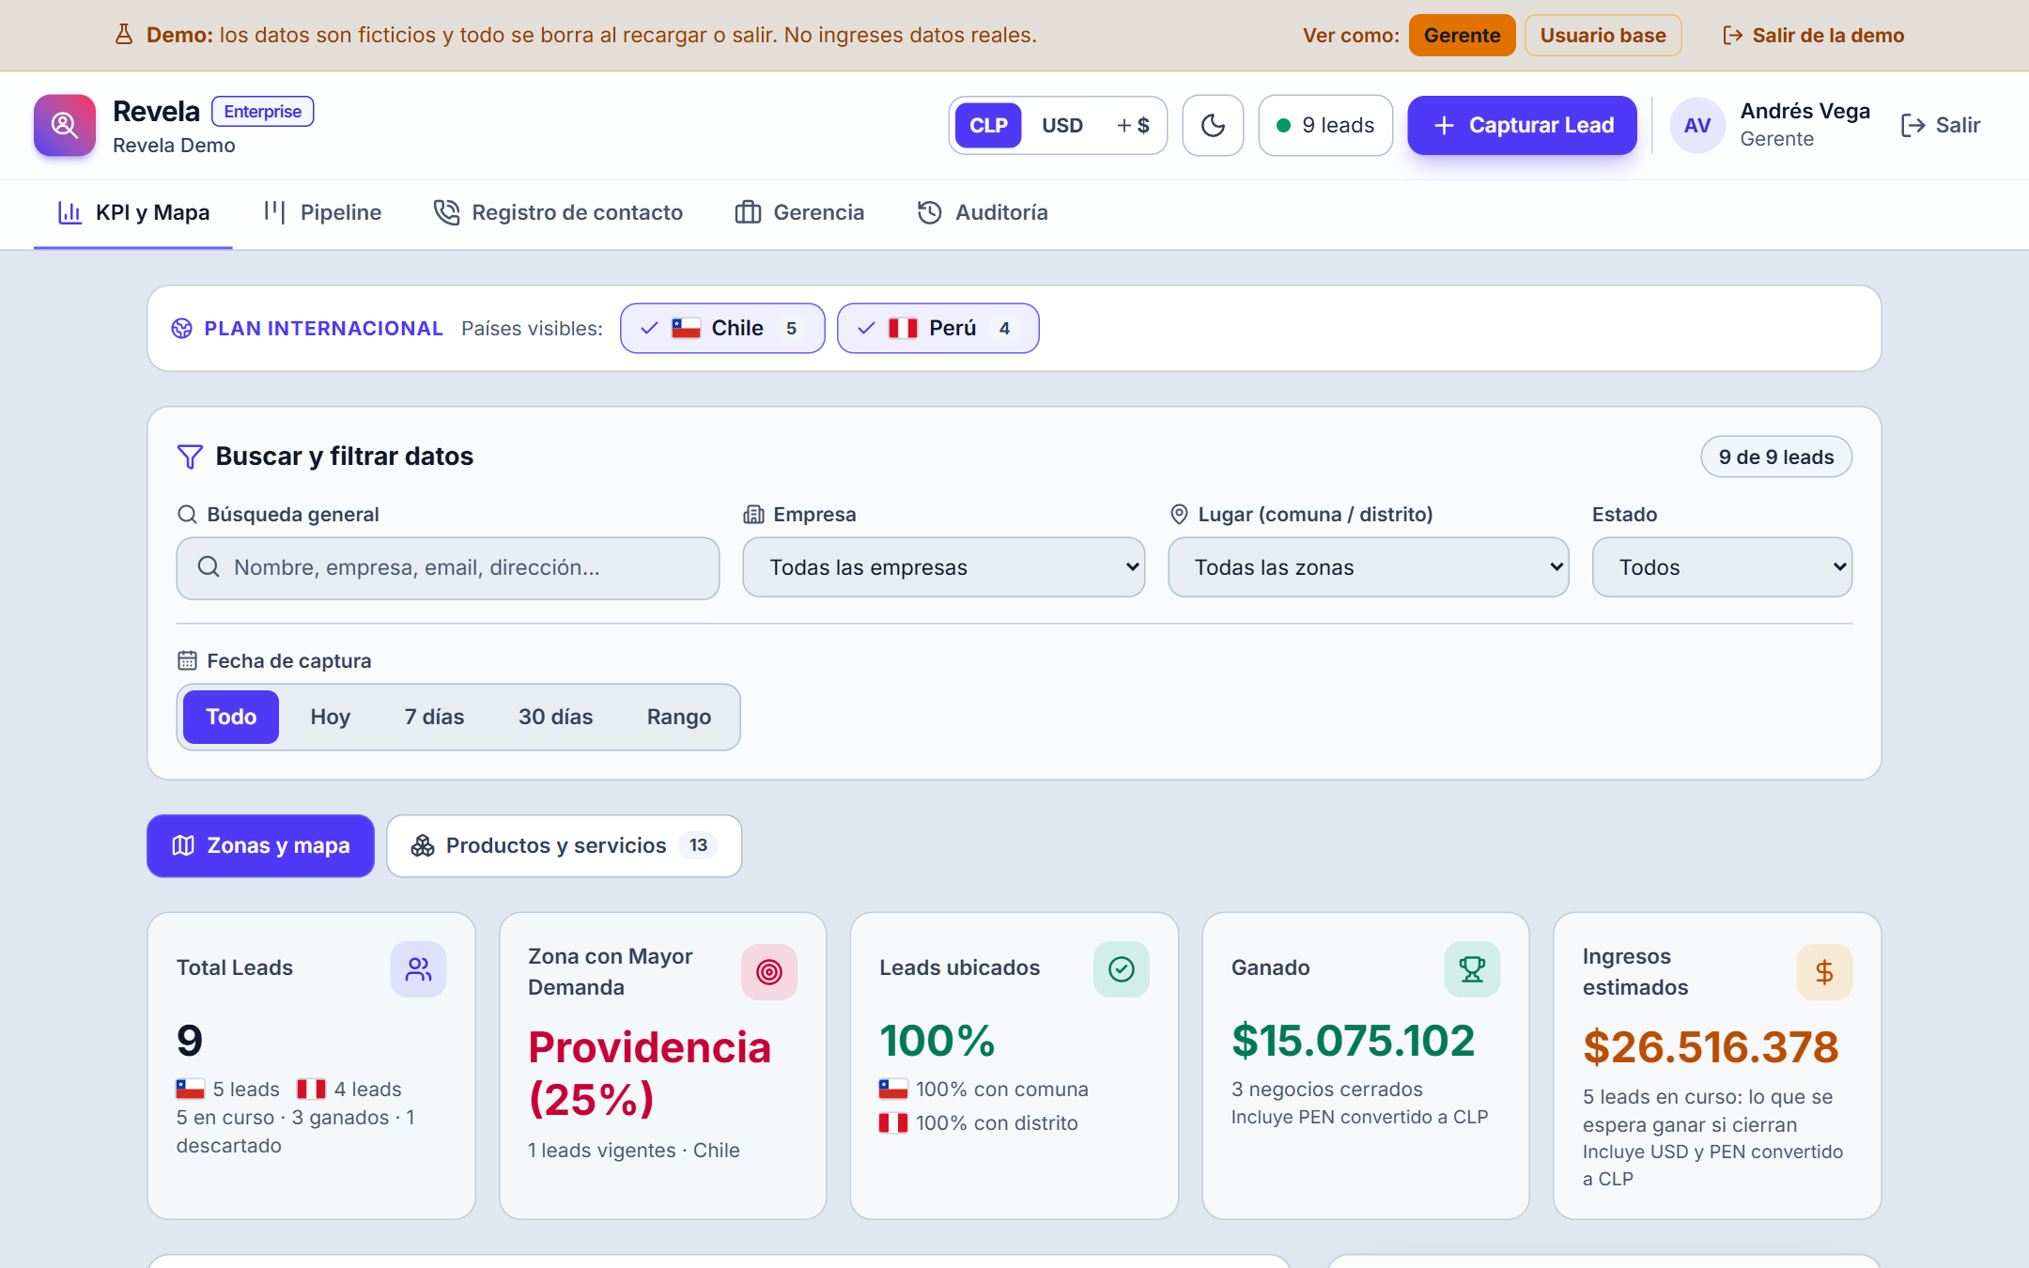
EVIDENCIA 5
App publicada con su demo pública
Revela · Arquitectura 4+1, innovación y avance · Yair Hamir Costa Pérez
16 / 16

